Slide 1

PROJECT TEAM
Furniture & Living
MOBILIA
SPRING BOOT TEAM PROJECT
Team Lead 백지영
Project Crew 김태민 김동건 박진우 김인회

Slide 2
목차
CONTENTS
프로젝트 소개
팀 역할 / 기술 구조
3
01
MEMBER 회원
회원가입 / 로그인 / 회원정보
5
02
SHOP 상품 / 장바구니
상품 탐색 / 상세와 관련 상품 / 장바구니
13
03
ORDER 주문
주문 생성 / 주문 Entity / 주문 내역
23
04
REVIEW 후기
후기 작성 / 조회 / 댓글 / 추천
31
05
Q&A 고객센터 문의
Q&A 등록 / 내 문의 확인
39
06
ADMIN 관리자
상품 등록 / 상품 / 회원 / 주문 관리 / Q&A 답변
45
SUMMARY 정리
화면 입력부터 저장까지
58
MOBILIA
CONTENTS
2

Slide 3
팀 역할
PROJECT / TEAM
TEAM LEAD
김동건
01
김태민
02
백지영
상품 등록, 회원가입, 로그인
장바구니 조회/추가/삭제, 아이콘 개수 표시
주문 조회 검색/정렬/페이징, 접기/펼치기
상세 수량 선택, 후기 댓글(등록/수정/삭제)/추천
상품 검색/페이징
로그아웃, 회원정보 수정, 회원 탈퇴
상품 주문(장바구니/상세 주문, 배송정보 입력)
주문 상세조회/취소, 상품 후기 등록/조회/수정
일정 관리, 업무 분배, 작업 파일 취합
코드 리팩토링, 더미 데이터 취합, 테스트
공통 UI 디자인
상품 목록 조회/정렬/페이징
박진우
03
김인회
04
상품 수정/삭제
관리자 상품/회원 관리(수정/삭제/검색/정렬/페이징)
관리자 주문 관리(주문/배송 상태 변경 등)
관리자 Q&A 관리(조회/삭제/답변 작성/검색/페이징)
관리자 상품 관리(조회)
footer/로그인/회원가입/장바구니 페이지 디자인
상품 상세 관련 상품 슬라이드
Q&A 등록/조회/수정/삭제
MOBILIA
PROJECT
3

Slide 4
기술 및 기본 구조
PROJECT / STRUCTURE
화면에서 보낸 요청이 Controller, Service, Repository를 거쳐 Entity 매핑에 따라 DB에 저장됩니다.
BUILD.GRADLE 기준
APPLICATION STRUCTURE
Backend
Java 25 / Spring Boot 4.1.1 / Spring MVC
View
Thymeleaf 화면 / form / fetch 요청
View
Thymeleaf / Layout Dialect / Thymeleaf Security extras
Controller
요청 주소를 받아 입력값을 꺼내고 결과 화면을 정함
Service
조건 확인, 객체 생성 / 연결, 트랜잭션
Data
Spring Data JPA / MySQL (mysql-connector-j)
Repository
JpaRepository 상속 / 조회 메서드와 save()
보안 / 검증
Spring Security (BCrypt) / Bean Validation
Entity
클래스 필드와 테이블 컬럼 / 관계를 매핑
개발 도구
Lombok / DevTools / Actuator
DB (MySQL)
Entity 매핑에 따라 데이터가 행으로 저장됨
화면 라이브러리
Bootstrap / jQuery / bxSlider
MOBILIA
PROJECT
4

Slide 5
MEMBER
01
IN THIS SECTION
회원
회원가입
SIGN UP
로그인 / 로그아웃
LOGIN
회원정보
MY PAGE
회원가입과 로그인, 회원정보를 관리하는 과정입니다.
MOBILIA
MEMBER
5

Slide 6
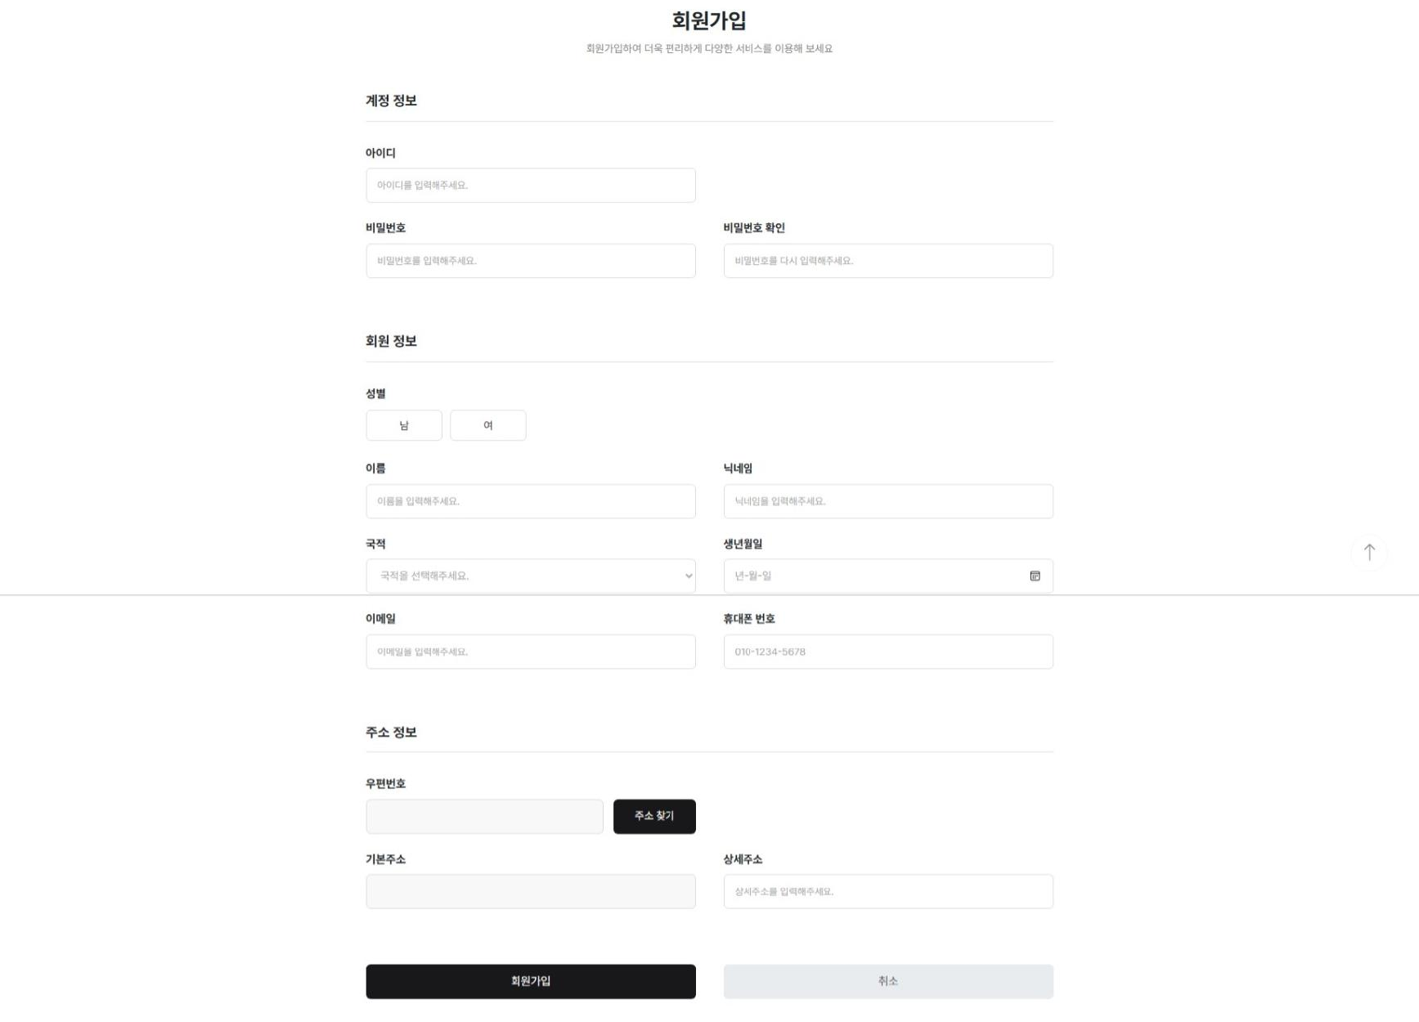
회원가입 화면
MEMBER / SIGN UP
MOBILIA
MEMBER
6

Slide 7
회원가입 코드 ① View / Controller
MEMBER / SIGN UP CODE
폼이 보낸 값을 Controller가 검증하고 회원을 만든 뒤 Service에 저장을 넘깁니다.
signup.html
18 <form th:object="${customer}" th:action="@{/customers/signup}" method="post" novalidate>
<!-- ... 계정 / 회원 / 주소 입력 칸 -->
144 <button type="submit">회원가입</button>
147 </form>
CustomerController.java / addCustomer()
50 @PostMapping("/signup")
51 public String addCustomer(@Valid @ModelAttribute("customer") Customer customer,
52 BindingResult bindingResult) {
55 if (bindingResult.hasErrors()) {
56 log.info("회원 가입에 실패하였습니다.");
57 return "customer/signup";
58 }
// ... 비밀번호 / 비밀번호 확인 빈 값 검사
68 if (customerService.isDuplicateCustomerId(customer.getCustomerId())) {
69 bindingResult.rejectValue("customerId", "customerId_error",
"회원ID가 이미 존재합니다.");
70 return "customer/signup";
71 }
73 if (!customer.getPassword().equals(customer.getPassword1())) {
74 bindingResult.rejectValue("password1","password_error",
"비밀번호가 일치하지 않습니다.");
75 return "customer/signup";
76 }
79 Customer c = Customer.createCustomer(customer, passwordEncoder);
81 customerService.addCustomer(c);
83 return "redirect:/";
84 }
정보 입력
아이디 / 비밀번호 / 비밀번호 확인, 성별 / 이름 / 닉네임 / 국적 / 생년월일 / 이메일 / 휴대폰 번호, 주소를 입력합니다. 우편번호와 기본주소는 '주소 찾기'로 채웁니다.
입력값 확인
Controller에서 @Valid로 필수 입력을 검사하고, 아이디 중복과 두 비밀번호가 같은지 확인합니다. 문제가 있으면 같은 화면에 메시지를 보여줍니다.
MOBILIA
MEMBER
7

Slide 8
회원가입 코드 ② Service / Repository / Entity
MEMBER / SIGN UP CODE
비밀번호 인코딩은 Entity 메서드에서, 저장은 Service가 Repository의 save()로 처리합니다.
Customer.java / createCustomer() (Controller에서 호출)
91 public static Customer createCustomer(Customer customer, PasswordEncoder
passwordEncoder) {
92 customer.setPassword( passwordEncoder.encode(customer.getPassword()));
93 customer.setRole(Role.USER);
94 customer.setRegDate(LocalDateTime.now());
95 return customer;
96 }
CustomerService.java / addCustomer()
30 public void addCustomer(Customer customer) {
31 customerRepository.save(customer);
32 }
CustomerRepository.java
15 public interface CustomerRepository extends JpaRepository<Customer, Long> {
// ... save()는 JpaRepository가 제공
47 }
Customer.java / 주소 관계
82 @OneToOne(cascade = CascadeType.ALL)
83 @Valid
84 private Address address;
회원 준비
Controller가 Customer.createCustomer()를 호출해 비밀번호를 BCrypt로 인코딩하고, 권한 USER와 가입일을 넣습니다.
저장
CustomerService.addCustomer()가 save()로 저장합니다. 주소는 cascade 설정으로 회원과 함께 저장됩니다.
MOBILIA
MEMBER
8

Slide 9
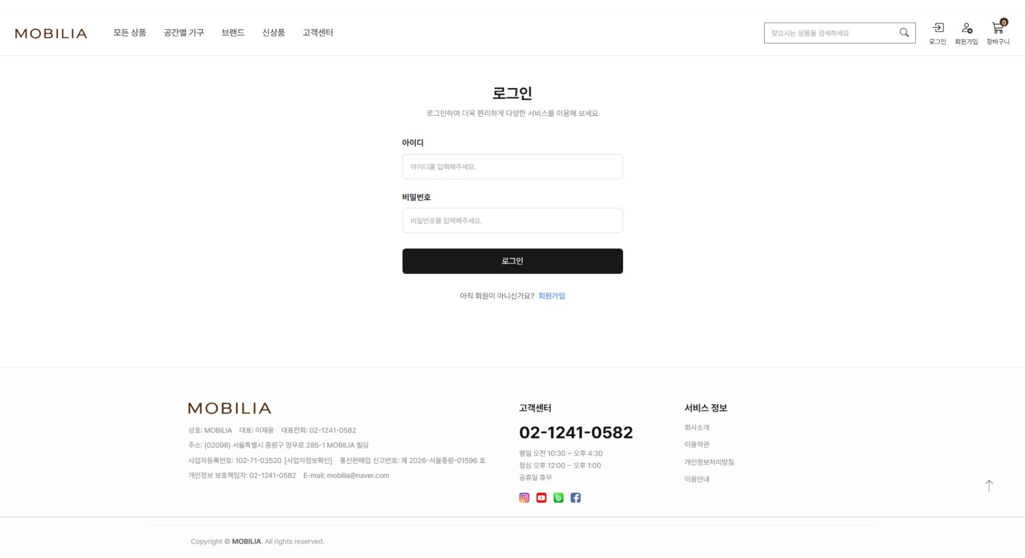
로그인 화면
MEMBER / LOGIN
MOBILIA
MEMBER
9

Slide 10
로그인 / 로그아웃 처리
MEMBER / LOGIN
로그인 요청은 일반 Controller가 아니라 Spring Security가 받아 처리합니다.
화면 열기
GET /login → LoginController는 로그인 화면만 엽니다.
CODE
SecurityConfig.java
35 .formLogin(
36 (FormLoginConfigurer<HttpSecurity>
formLogin) -> formLogin
37 .loginPage("/login")
38 .loginProcessingUrl("/login")
39 .defaultSuccessUrl("/")
40 .failureUrl("/loginFailed")
41 .usernameParameter("customerId")
42 .passwordParameter("password")
43 )
LoginService.java / loadUserByUsername()
27 Optional<Customer> optionalCustomer =
28 customerRepository
.findByCustomerId(customerId);
30 if (optionalCustomer.isEmpty()) {
31 throw new
UsernameNotFoundException(customerId);
32 }
인증
customerId / password를 POST /login으로 보내면 Security가 받습니다. LoginService가 findByCustomerId()로 회원을 찾고, Security가 BCrypt로 비밀번호를 비교합니다.
결과
성공하면 메인(/), 실패하면 /loginFailed에서 오류 문구를 보여줍니다. 로그인 때 새로 저장하는 데이터는 없습니다.
로그아웃
/logout 요청 시 세션을 지우고 JSESSIONID 쿠키를 삭제한 뒤 메인으로 갑니다.
MOBILIA
MEMBER
10

Slide 11
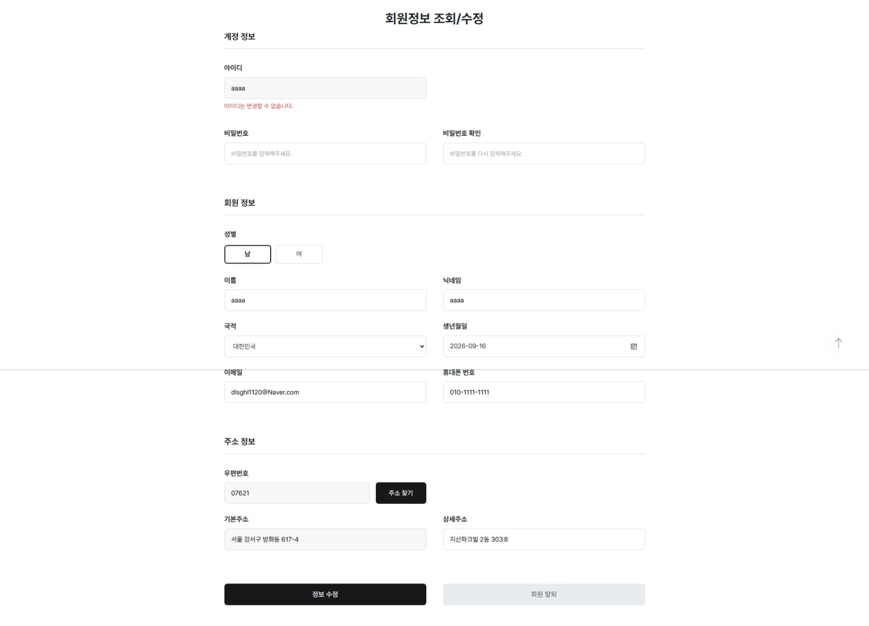
회원정보 화면
MEMBER / MY PAGE
MOBILIA
MEMBER
11

Slide 12
회원정보 조회 / 수정 / 탈퇴
MEMBER / MY PAGE
마이페이지에서 내 정보를 확인하고 고치거나 탈퇴할 수 있습니다.
조회
GET /customers/profile. 로그인한 아이디로 회원을 찾아 채우고 비밀번호 칸은 비워 둡니다. 아이디는 읽기 전용입니다.
수정
POST /customers/update. 새 비밀번호를 입력했을 때만 확인 값과 비교해 인코딩하고, 나머지 정보와 주소를 기존 회원에 반영합니다. (updateCustomer)
탈퇴
확인 창 → GET /customers/delete. 회원을 삭제한 뒤 로그인 정보를 지우고 메인으로 이동합니다. (deleteCustomer)
MOBILIA
MEMBER
12

Slide 13
SHOP
02
IN THIS SECTION
상품 / 장바구니
상품 탐색
PRODUCT LIST
상품 상세 / 관련 상품
PRODUCT DETAIL
장바구니 추가
ADD TO CART
상품을 찾아보고, 상세 정보를 확인하고, 장바구니에 담기까지의 과정입니다.
장바구니 이용
CART
MOBILIA
SHOP
13

Slide 14
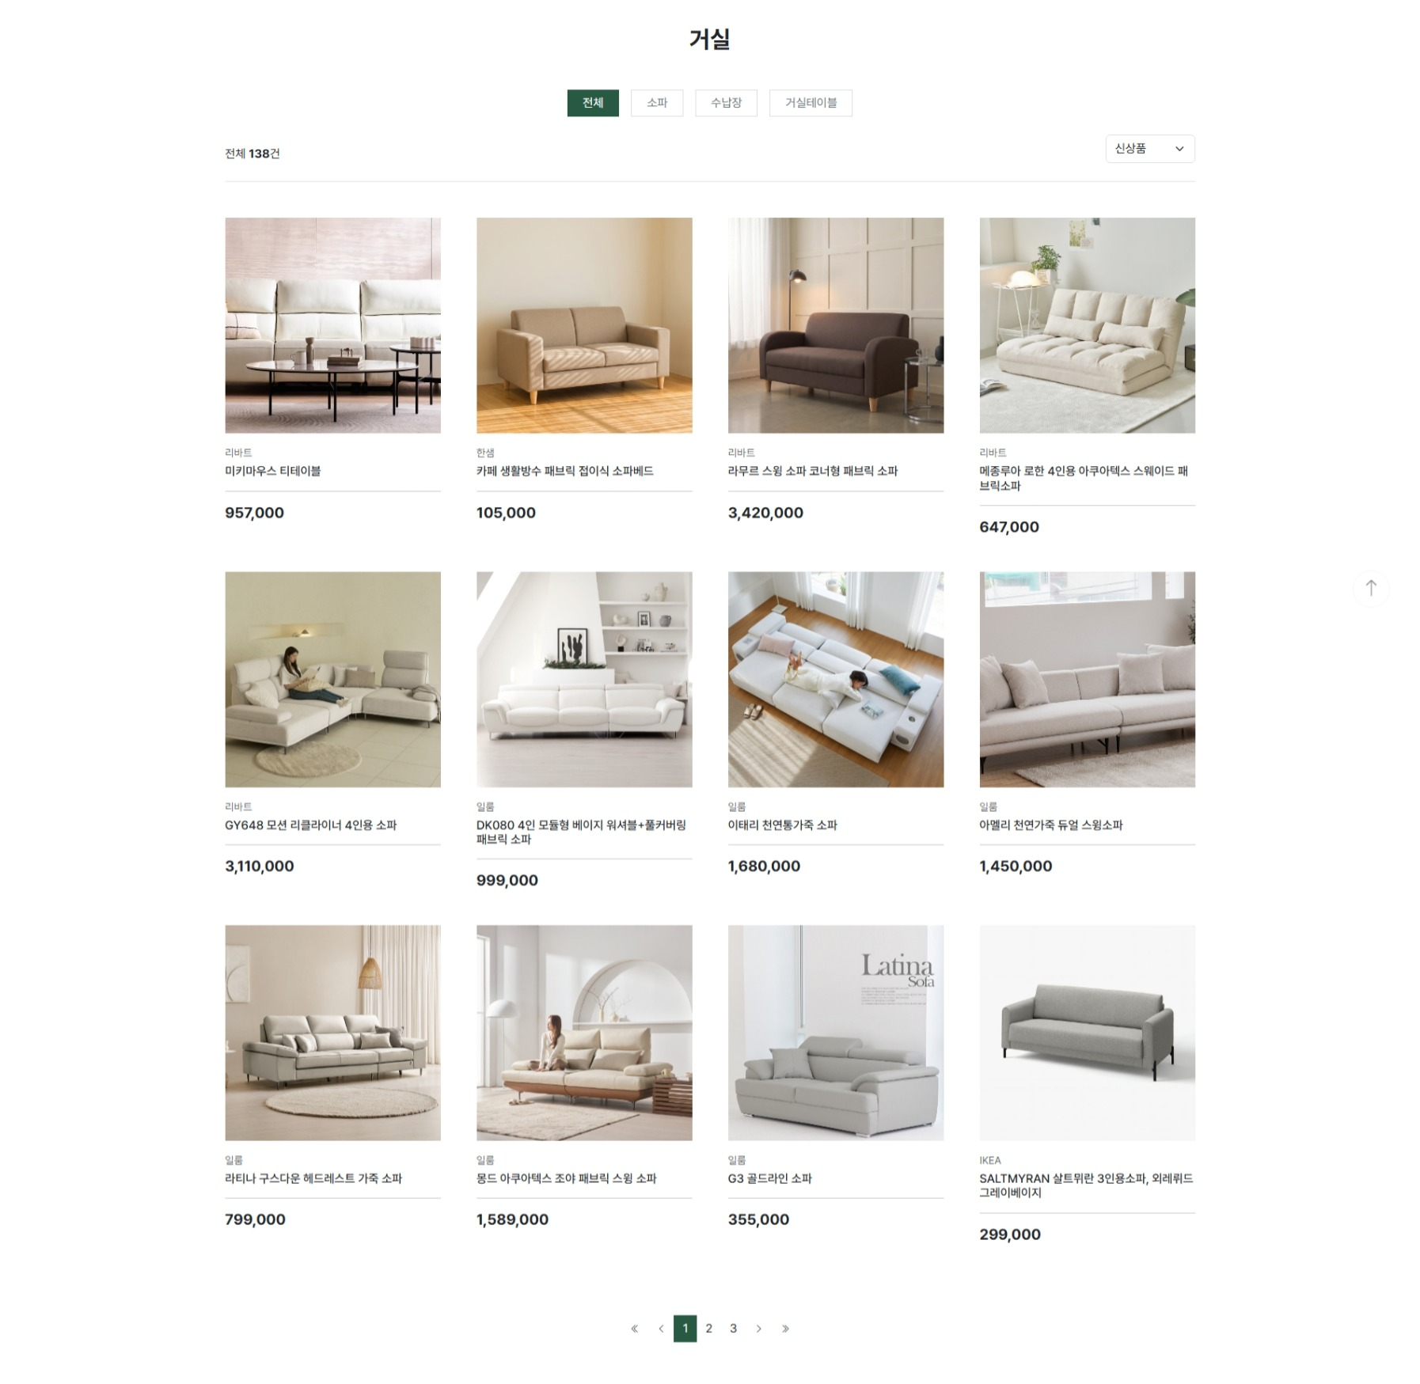
상품 목록 화면
SHOP / PRODUCT LIST
MOBILIA
SHOP
14

Slide 15
상품 목록 조회 방식
SHOP / PRODUCT LIST
상단 메뉴와 검색창에서 목록으로 들어가며 목록마다 조회 개수와 정렬 방식이 조금씩 다릅니다.
모든 상품
GET /products/all
getPageable() / 12개씩 / 정렬 선택
공간별 가구
GET /products/category/{category1}
품목(category2) 버튼으로 다시 거름 / 12개씩 / 정렬 선택
브랜드
GET /products/brand/{brand}
getPageable() / 12개씩 / 정렬 선택
검색
GET /products/search?keyword=
등록일 최신순 12개씩 (정렬 선택 없음)
신상품
GET /products/new
findTop16ByOrderByRegDateDesc() / 최신 16개 (페이징 없음)
DATA FLOW
Controller
Service
Repository
Page<Product>
Thymeleaf
정렬: 신상품순(regDate 내림차순) / 낮은 가격순 / 높은 가격순
MOBILIA
SHOP
15

Slide 16
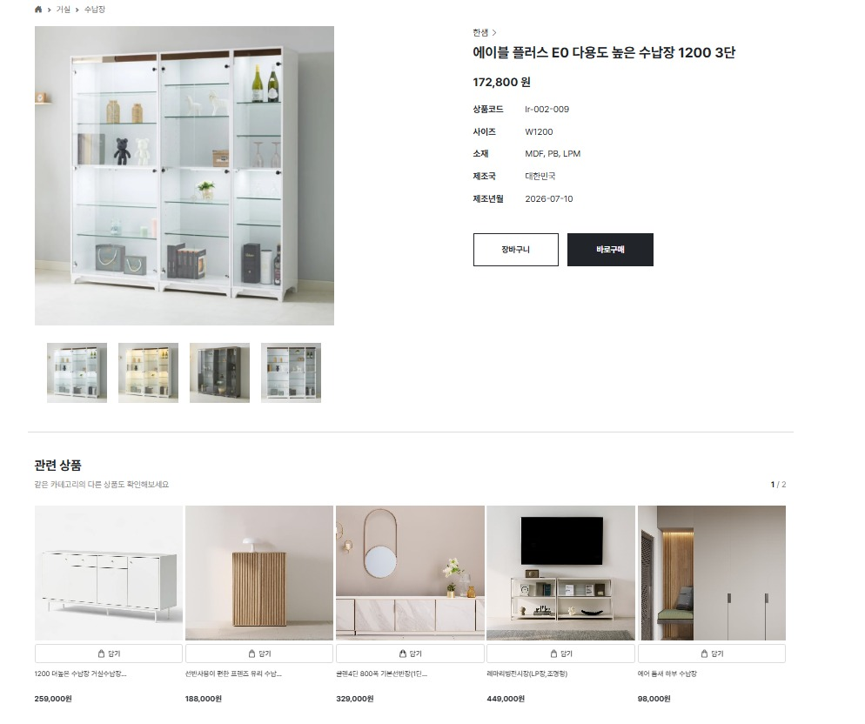
상품 상세 화면
SHOP / PRODUCT DETAIL
MOBILIA
SHOP
16

Slide 17
관련 상품 조회 흐름
SHOP / RELATED PRODUCTS
상세 화면을 열 때 같은 품목 분류의 다른 상품을 함께 읽어 슬라이드로 보여줍니다.
상세 요청
GET /products/detail/{id} → getProductDetail()이 현재 상품을 읽습니다.
ProductController.java / getProductDetail()
44 List<Product> sliderProductList = productService
.getProductListBySlider(
45 product.getCategory2(), product.getId());
47 model.addAttribute("product", product);
48 model.addAttribute("sliderProductList", sliderProductList);
ProductService.java / getProductListBySlider()
51 public List<Product> getProductListBySlider(String category2,
Long id) {
53 List<Product> productList = productRepository
.findByCategory2AndIdNotOrderByIdDesc(category2, id);
54 Collections.shuffle(productList);
56 if(productList.size() > 10) {
57 return productList.subList(0, 10);
58 }
60 return productList;
61 }
ProductRepository.java
42 List<Product> findByCategory2AndIdNotOrderByIdDesc(String
category2, Long id);
같은 분류 조회
findByCategory2AndIdNotOrderByIdDesc()로 같은 category2 상품을 가져오고 현재 상품은 뺍니다.
최대 10개
Service에서 Collections.shuffle()로 섞고 10개가 넘으면 앞의 10개만 남깁니다.
슬라이드 표시
sliderProductList를 th:each로 카드로 만들고 bxSlider로 넘깁니다. 화면 너비에 따라 2~5개씩 보입니다.
MOBILIA
SHOP
17

Slide 18
장바구니 추가 처리
SHOP / ADD TO CART
장바구니 버튼을 누르면 fetch로 POST /cart/add를 보내고 응답 숫자로 헤더 배지를 바로 바꿉니다.
수량 확인 (화면)
product.js가 수량이 1개 이상, 재고 이하인지 보고 숨은 quantity 값에 넣습니다.
FLOW
01
요청
fetch POST /cart/add
요청
보내는 값은 customerId, 상품코드 productId, quantity입니다. 비회원은 로그인 화면으로 보냅니다.
02
Controller
CartController.addCart()
Cart 준비와 검사
회원의 Cart가 없으면 새로 만들어 저장하고, 상품코드로 Product를 찾아 수량을 확인합니다.
03
Service
CartService.addCart()
같은 상품이면 합산
이미 담긴 상품은 기존 수량에 더하고, 합친 수량도 재고를 넘지 않는지 확인합니다.
04
Repository
Cart / CartItem / Product
합계와 배지
updateCartTotal()이 전체 수량 / 금액을 Cart에 저장하고, 응답 숫자로 배지를 바꿉니다.
05
Entity → DB
Cart / CartItem
MOBILIA
SHOP
18

Slide 19
장바구니 추가 코드 ① View / Controller
SHOP / ADD TO CART CODE
숨은 값으로 상품코드와 수량을 보내고 Controller는 Service에 넘긴 뒤 배지 숫자를 돌려줍니다.
FLOW
product.html / 장바구니 폼의 hidden 값
87 <input type="hidden" name="productId" th:value="${product.productId}">
88 <input type="hidden" name="customerId" th:value="${#authentication.name}">
89 <input type="hidden" name="quantity" id="cartQuantity" value="1">
product.html <script> / addToCart()
457 fetch(form.action, {
458 method: 'POST',
459 body: new URLSearchParams(formData)
460 })
// ... 응답 확인 후 JSON 변환
467 .then(cartCount => {
468 document.querySelectorAll(".cart-count").forEach(badge => {
469 badge.textContent = cartCount;
470 });
471 })
// ... 오류 처리
CartController.java / addCart()
23 @PostMapping("/add")
24 @ResponseBody
25 public long addCart(
26 @RequestParam("customerId") String customerId,
27 @RequestParam("productId") String productId,
28 @RequestParam(name = "quantity", defaultValue = "1") int quantity) {
30 cartService.addCart(customerId, productId, quantity);
32 return cartService.getCartProductTypeCount(customerId);
33 }
01
폼 값
productId(상품코드) / customerId / quantity
02
요청
fetch(form.action) / POST
03
Controller
cartService.addCart(...)
04
응답 → 배지
getCartProductTypeCount()
MOBILIA
SHOP
19

Slide 20
장바구니 추가 코드 ② Service
SHOP / ADD TO CART CODE
Cart를 준비하고 재고를 확인한 뒤 새 항목은 저장하고 같은 상품은 수량을 합쳐 저장합니다.
FLOW
CartService.java / addCart()
26 public void addCart(String customerId, String productId, int quantity) {
29 Cart cart = cartRepository.findByCustomerId(customerId)
30 .orElse(null);
33 if (cart == null) {
// ... 새 Cart 생성 (customerId / 등록일)
39 cart = cartRepository.save(cart);
40 }
// ... 상품 조회 / 수량 검사 (1개 이상, 재고 이하)
60 List<CartItem> sameItems = cartItemRepository
.findByCart_CartIdAndProduct_ProductIdOrderByIdAsc(
61 cart.getCartId(),productId
62 );
64 if (sameItems.isEmpty()) {
// ... 새 CartItem 값 설정
74 cartItemRepository.save(cartItem);
75 } else {
78 CartItem cartItem = sameItems.get(0);
// ... 기존 수량 합산 / 합친 수량 재고 검사
93 cartItem.setQuantity(totalQuantity);
94 cartItem.setTotalPrice(product.getPrice() * totalQuantity);
96 cartItemRepository.save(cartItem);
// ... 중복 생성된 나머지 행 삭제
102 }
104 cartItemRepository.flush();
107 updateCartTotal(cart);
108 }
01
Cart 준비
findByCustomerId() → 없으면 save(cart)
02
재고 확인
quantity > product.getStock()
03
새 상품 / 같은 상품
save(cartItem) / 수량 합산 후 save
04
합계 갱신
flush() → updateCartTotal(cart)
05
Entity
CartItem → Cart / Product (@ManyToOne)
MOBILIA
SHOP
20

Slide 21
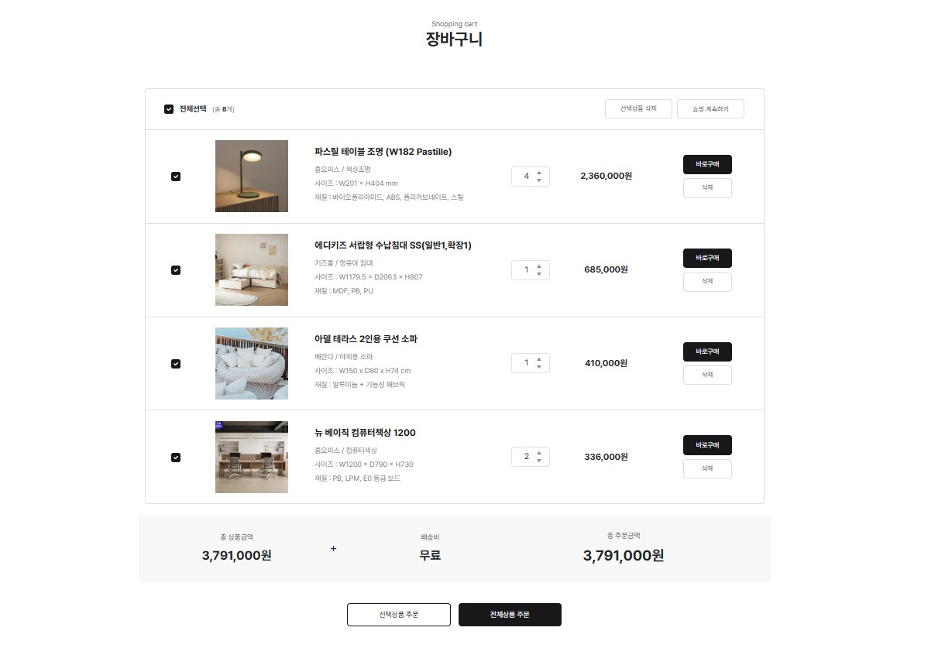
장바구니 화면
SHOP / CART
MOBILIA
SHOP
21

Slide 22
장바구니 이용
SHOP / CART
담은 상품의 수량을 바꾸거나 지우고 고른 상품만 주문서로 넘길 수 있습니다.
조회
GET /cart/read/{customerId}. 최근에 담은 상품부터 상품별 금액과 전체 금액을 보여줍니다.
수량 변경
cart.js가 재고를 먼저 보고 PUT 요청을 보냅니다. 서버는 1개 이상 / 재고 이하 / 본인 항목인지 확인하고 합계를 다시 계산합니다.
삭제
개별 / 선택 / 전체 삭제를 DELETE로 처리하고, 마지막 상품을 지우면 Cart도 지웁니다.
주문서로 이동
선택 / 전체 주문은 cartItemIds를 POST /order/sheet로 보냅니다. 그 전에 재고를 한 번 더 확인합니다.
헤더 배지
GlobalControllerAdvice가 cartCount를 넘기며, 값은 count(distinct ci.product.name), 즉 담긴 상품 이름의 종류 수입니다.
MOBILIA
SHOP
22

Slide 23
ORDER
03
IN THIS SECTION
주문
주문 생성
ORDER PROCESS
주문 Entity
ORDER DATA
주문 내역
ORDER HISTORY
주문서를 작성해 주문을 만들고, 주문 내역에서 배송 상태를 확인하는 과정입니다.
MOBILIA
ORDER
23

Slide 24
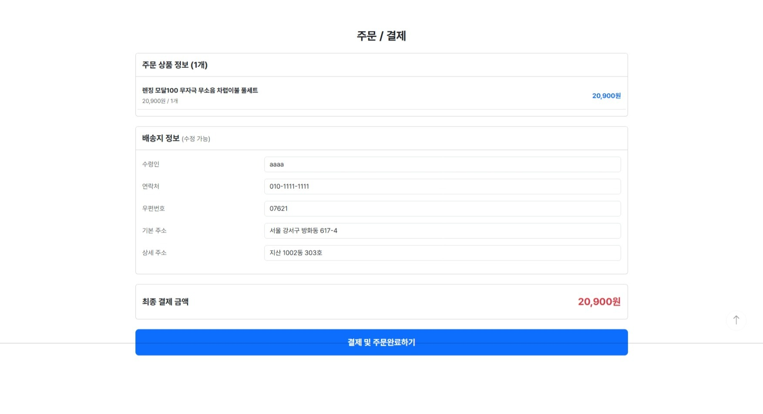
주문서 화면
ORDER / ORDER PROCESS
MOBILIA
ORDER
24

Slide 25
주문 생성
ORDER / ORDER PROCESS
바로구매와 장바구니 주문 모두 같은 orderForm.html을 쓰고 orderType으로 구분합니다.
주문서 열기
바로구매는 GET /order(DIRECT), 장바구니는 POST /order/sheet(CART). 배송지는 회원 정보로 채워 둡니다.
주문 요청
'결제 및 주문완료하기' → POST /order/process. orderType, 상품 정보 또는 cartItemIds, 수령인 / 주소를 보냅니다.
주문 만들기
processOrder()가 order() 또는 orderFromCart()를 호출합니다. 주문 당시 회원 정보를 복사하고 재고를 확인 / 차감한 뒤 save(order)합니다.
결과
장바구니 주문은 주문한 CartItem만 지웁니다. 완료하면 주문 내역으로 이동합니다.
MOBILIA
ORDER
25

Slide 26
주문 생성 코드 ① View / Controller
ORDER / ORDER CODE
주문서는 orderType과 주문 대상 값을 숨은 값으로 보내고 Controller는 주문 종류에 따라 Service를 나눠 호출합니다.
FLOW
orderForm.html
15 <form th:action="@{/order/process}" method="post">
17 <input type="hidden" name="orderType" th:value="${orderType}">
<!-- ... 주문 대상 hidden 값 / 배송지 입력 -->
108 <button type="submit" class="btn btn-primary btn-lg py-3 fw-bold">결제 및
주문완료하기</button>
110 </form>
OrderController.java / processOrder()
96 @PostMapping("/order/process")
97 public String processOrder(@RequestParam("orderType") String orderType,
// ... 상품 / 수량 / 배송지 파라미터
107 Principal principal) {
// ... 비로그인이면 /login
112 try {
113 if ("DIRECT".equals(orderType)) {
// ... OrderForm에 상품 / 수량 설정
119 orderService.order(orderForm, principal.getName(),
120 receiverName, receiverPhone, zipcode, basicAddress, detailAddress);
121 } else {
123 orderService.orderFromCart(cartItemIds, principal.getName(),
124 receiverName, receiverPhone, country, zipcode, basicAddress,
detailAddress);
125 }
126 } catch (Exception e) {
// ... 실패하면 상세 / 장바구니로 이동
133 }
135 return "redirect:/orders";
136 }
01
요청
POST /order/process / orderType
02
DIRECT
productId / count → order()
03
CART
cartItemIds → orderFromCart()
04
완료
redirect:/orders
MOBILIA
ORDER
26

Slide 27
주문 생성 코드 ② Service
ORDER / ORDER CODE
재고를 확인해 차감하고 주문 항목을 Order에 연결한 뒤 save(order) 한 번으로 저장합니다.
FLOW
OrderService.java / orderFromCart() 장바구니 주문
158 public Long orderFromCart(List<Long> cartItemIds,
// ... customerId / 수령인 / 배송지 파라미터
165 String detailAddress) {
// ... 주문자 / 배송지 / 배송 정보 생성
199 Order order = new Order();
// ... 주문자 / 배송 / 주문일 / 상태 설정
205 List<CartItem> cartItems = cartItemRepository.findAllById(cartItemIds);
207 for (CartItem cartItem : cartItems) {
208 Product product = cartItem.getProduct();
209 int count = cartItem.getQuantity();
211 if (product.getStock() < count) {
212 throw new IllegalStateException("[" + product.getName() +
"] 상품의 재고가 부족합니다. (현재 재고: " + product.getStock()
+ ")");
213 }
216 product.setStock(product.getStock() - count);
// ... OrderItem 생성 (주문 / 상품 / 수량 / 금액)
226 order.getOrderItems().add(orderItem);
227 }
230 orderRepository.save(order);
233 cartItemRepository.deleteAllById(cartItemIds);
235 return order.getId();
236 }
01
재고 확인
getStock() < 주문 수량이면 중단
02
주문 정보 준비
OrderCustomer / Address / Delivery
03
재고 차감 / 항목 연결
setStock(...) / getOrderItems().add()
04
저장
orderRepository.save(order)
05
장바구니 정리
deleteAllById(cartItemIds)
MOBILIA
ORDER
27

Slide 28
주문 Entity 관계와 저장되는 정보
ORDER / ORDER DATA
OrderRepository는 JpaRepository<Order, Long>를 상속하고 save(order) 한 번으로 cascade가 걸린 정보가 함께 저장됩니다.
OrderCustomer
Order (orders)
Delivery
주문 당시 회원 정보 복사
customerId / name / phone
order_id / orderDate / status
getTotalPrice()는 @Transient (컬럼 아님)
receiverName / receiverPhone
status / deliveryDate
@OneToOne
cascade=ALL
@OneToOne
cascade=ALL
@ManyToOne
cascade=ALL
@OneToMany(mappedBy="order")
cascade=ALL, orphanRemoval
@ManyToOne
cascade=ALL
Address (주문자 주소)
OrderItem
Address (배송지)
country / zipcode / 주소
orderPrice / count / totalPrice
입력한 우편번호 / 주소
@ManyToOne
Order는 Customer를 직접 참조하지 않고 주문 당시 정보를 복사한 OrderCustomer를 연결합니다.
Product
stock을 주문 수량만큼 차감
MOBILIA
ORDER
28

Slide 29
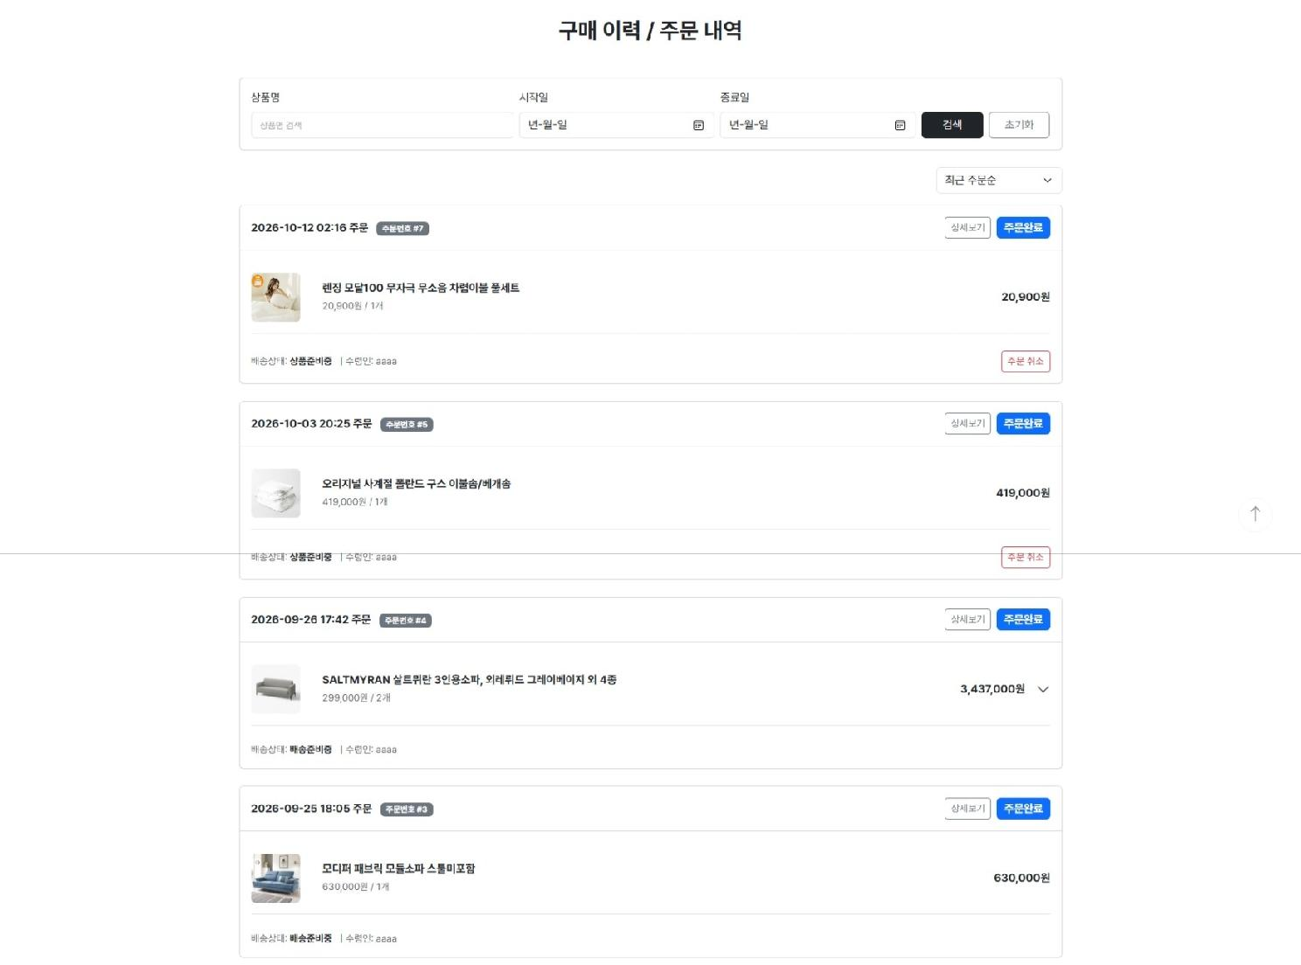
주문 내역 화면
ORDER / ORDER HISTORY
MOBILIA
ORDER
29

Slide 30
주문 내역 조회와 배송 확인
ORDER / ORDER HISTORY
상품명과 기간으로 주문을 찾고 배송 상태에 따라 취소나 후기 작성으로 이어집니다.
조회 요청
GET /orders. 상품명(keyword), 시작일 / 종료일, 정렬(sortType)을 보냅니다.
기간 확인
시작일이 종료일보다 늦으면 Controller가 안내 문구와 빈 목록을 보여줍니다.
종료일 포함
getOrderList()가 종료일을 endDate.plusDays(1).atStartOfDay()로 바꿔 '미만'으로 비교합니다.
정렬 / 페이징
최근/오래된 주문순, 주문 단위 10건씩. 여러 상품 주문은 접어 두고 펼칩니다.
취소와 후기
주문완료 / 상품준비중인 주문만 취소할 수 있고 재고를 되돌립니다. 배송완료가 되면 후기 버튼이 나옵니다.
MOBILIA
ORDER
30

Slide 31
REVIEW
04
IN THIS SECTION
후기
후기 작성
WRITE REVIEW
후기 조회
REVIEW LIST
댓글 / 추천
COMMENT / RECOMMEND
배송이 끝난 주문에 후기를 쓰고, 상품 상세에서 후기 / 댓글 / 추천을 보는 과정입니다.
MOBILIA
REVIEW
31

Slide 32
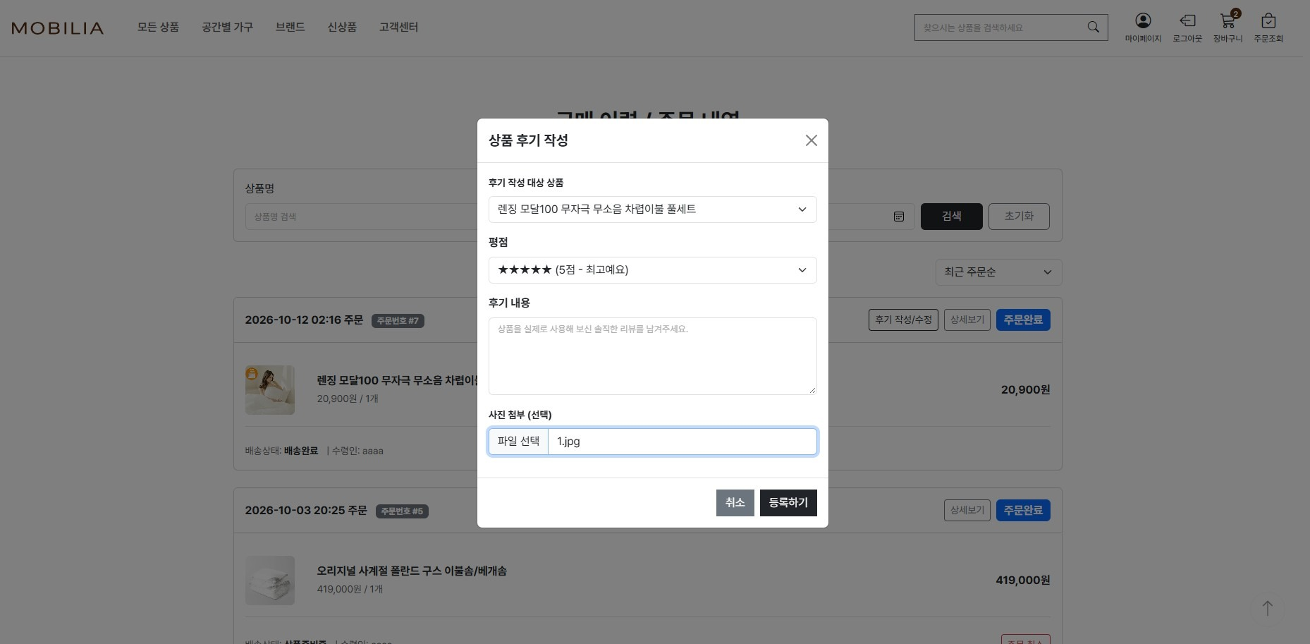
후기 작성 — 주문 내역
REVIEW / WRITE REVIEW
MOBILIA
REVIEW
32

Slide 33
후기 작성 처리
REVIEW / WRITE REVIEW
후기는 주문 내역에서 씁니다. 배송완료된 주문에만 '후기 작성/수정' 버튼이 나옵니다.
작성/수정 구분
모달을 열면 orderHistory.js가 주문 항목의 후기가 있는지 확인해 폼 주소를 /reviews 또는 /reviews/update로 바꿉니다.
FLOW
01
요청
POST /reviews (multipart)
입력과 요청
평점(1~5 선택), 내용, 사진(선택)을 multipart 폼으로 POST /reviews에 보냅니다.
02
Controller
ReviewController.createReview()
작성 조건
주문 상품이 있는지, 본인 주문인지, 배송완료인지, 이미 쓴 후기가 없는지 확인합니다.
03
Service / 조건 확인
ReviewService.saveReview()
저장
Review에 회원 / 상품 / 주문 항목 / 평점 / 내용을 넣고, 사진은 파일로 저장한 뒤 파일명만 기록해 save()합니다.
04
Repository
조회 OrderItem / Customer / 저장 Review
05
Entity → DB
Review (order_item_id unique)
MOBILIA
REVIEW
33

Slide 34
후기 작성 코드 ① View / Controller
REVIEW / REVIEW CODE
기존 후기 여부로 폼 주소를 바꾸고 선택한 주문 항목 번호와 입력값을 Controller로 보냅니다.
FLOW
orderHistory.js / loadReviewData() 기존 후기 여부로 폼 주소 결정
95 if (data.exists) {
// ... 제목 / 버튼 문구 변경
99 reviewForm.action = "/reviews/update";
// ... 기존 후기 값 채움
109 } else {
// ... 제목 / 버튼 문구 변경
113 reviewForm.action = "/reviews";
// ... 입력값 초기화
119 }
ReviewController.java / createReview()
27 @PostMapping("/reviews")
28 public String createReview(@RequestParam("orderItemId") Long orderItemId,
// ... rating / content / reviewImage / Principal
33 RedirectAttributes rttr) {
// ... 비로그인이면 /login
38 try {
40 reviewService.saveReview(orderItemId, principal.getName(), rating,
content, reviewImage);
41 rttr.addFlashAttribute("message", "후기가 성공적으로 등록되었습니다.");
// ... 실패하면 오류 메시지 전달
47 }
49 return "redirect:/orders";
50 }
01
폼
POST /reviews / orderItemId(숨은 값)
02
작성/수정 전환
exists → /reviews/update, 없으면 /reviews
03
Controller
reviewService.saveReview(...)
04
완료
redirect:/orders
MOBILIA
REVIEW
34

Slide 35
후기 작성 코드 ② Service / Repository / Entity
REVIEW / REVIEW CODE
작성 조건을 차례로 확인하고 사진 파일명을 넣은 Review를 save()로 저장합니다.
FLOW
ReviewService.java / saveReview()
34 @Transactional
35 public Long saveReview(Long orderItemId, String customerLoginId, int rating,
String content, MultipartFile reviewImageFile) throws IOException {
// ... 주문 항목 조회 / 주문자 정보 확인
47 if (!orderCustomer.getCustomerId().equals(customerLoginId)) {
48 throw new IllegalStateException(
"본인이 주문한 상품에 대해서만 후기를 작성할 수 있습니다.");
49 }
// ... 배송완료 상태 확인
58 if (reviewRepository.existsByOrderItemId(orderItemId)) {
59 throw new IllegalStateException("이미 후기를 작성한 상품입니다.");
60 }
// ... 작성 회원 조회 / Review 값 설정
75 if (reviewImageFile != null && !reviewImageFile.isEmpty()) {
76 String savedFileName = saveFile(reviewImageFile, uploadDir);
77 review.setReviewImage(savedFileName);
78 }
80 return reviewRepository.save(review).getId();
81 }
ReviewRepository.java
18 boolean existsByOrderItemId(Long orderItemId);
Review.java / 주문 항목과 1:1
28 @OneToOne(fetch = FetchType.LAZY)
29 @JoinColumn(name = "order_item_id", unique = true, nullable = false)
30 private OrderItem orderItem;
01
조회
orderItemRepository.findById()
02
작성 조건
본인 주문 / 배송완료 / 중복 여부
03
사진
saveFile() → setReviewImage(파일명)
04
저장
reviewRepository.save(review)
05
Entity
order_item_id unique (주문 항목당 1개)
MOBILIA
REVIEW
35

Slide 36
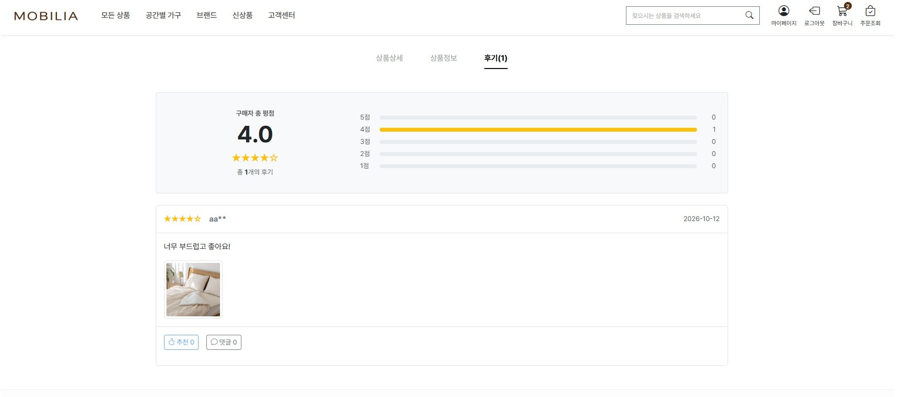
상품 상세 — 후기 탭
REVIEW / REVIEW LIST
MOBILIA
REVIEW
36

Slide 37
후기 조회 / 댓글 / 추천
REVIEW / REVIEW LIST
상품 상세의 후기 탭에서 평균 별점과 후기 목록을 보고 댓글과 추천을 남길 수 있습니다.
후기 탭 데이터
getProductDetail()이 후기 목록(최신순), 평균 별점, 후기 수, 후기별 댓글 / 추천 수 / 추천 여부를 Model에 담습니다.
FLOW
01
추천 요청
fetch POST /reviews/{reviewId}/recommend
후기 카드
별점, 앞 두 글자만 보이는 작성자 아이디, 작성일, 내용, 첨부 사진을 보여줍니다.
02
Service
toggleRecommend()
추천
다른 사람의 후기에서 누르면 POST /reviews/{reviewId}/recommend. 이미 추천했으면 취소, 처음이면 저장합니다.
03
있으면 / 없으면
delete / save
댓글
로그인하면 입력란에서 등록합니다. 수정 / 삭제는 작성자 본인만 할 수 있습니다.
04
Entity → DB
ReviewRecommend (review_id, customer_id) unique
MOBILIA
REVIEW
37

Slide 38
댓글 등록 / 추천 코드
REVIEW / COMMENT / RECOMMEND
댓글은 후기와 회원을 연결해 저장합니다. 추천은 처음 누르면 등록되고 다시 누르면 취소됩니다
FLOW
ReviewCommentService.java / saveComment()
32 public Long saveComment(Long reviewId, String customerId, String content) {
// ... 내용 확인 / 후기 / 회원 조회
48 ReviewComment comment = new ReviewComment();
// ... 후기 / 회원 / 내용 설정
53 reviewCommentRepository.save(comment);
55 return review.getProduct().getId();
56 }
ReviewRecommendService.java / toggleRecommend()
23 public Long toggleRecommend(Long reviewId, String customerId) {
// ... 후기 / 회원 조회
36 if (review.getCustomer().getCustomerId().equals(customerId)) {
37 return review.getProduct().getId();
38 }
40 reviewRecommendRepository
41 .findByReview_IdAndCustomer_CustomerId(reviewId, customerId)
42 .ifPresentOrElse(
44 reviewRecommendRepository::delete,
47 () -> {
48 ReviewRecommend recommend = new ReviewRecommend();
49 recommend.setReview(review);
50 recommend.setCustomer(customer);
51 reviewRecommendRepository.save(recommend);
52 }
53 );
54 return review.getProduct().getId();
55 }
01
댓글 요청
POST /reviews/{reviewId}/comments
02
댓글 저장
reviewCommentRepository.save(comment)
03
추천 토글
있으면 delete / 없으면 save
04
본인 후기
추천 처리 없이 돌아감
MOBILIA
REVIEW
38

Slide 39
Q&A
05
IN THIS SECTION
고객센터 문의
Q&A 등록
WRITE QNA
내 문의 확인
MY QNA
고객센터에서 문의를 남기고, 내 문의와 관리자 답변을 확인하는 과정입니다.
MOBILIA
Q&A
39

Slide 40
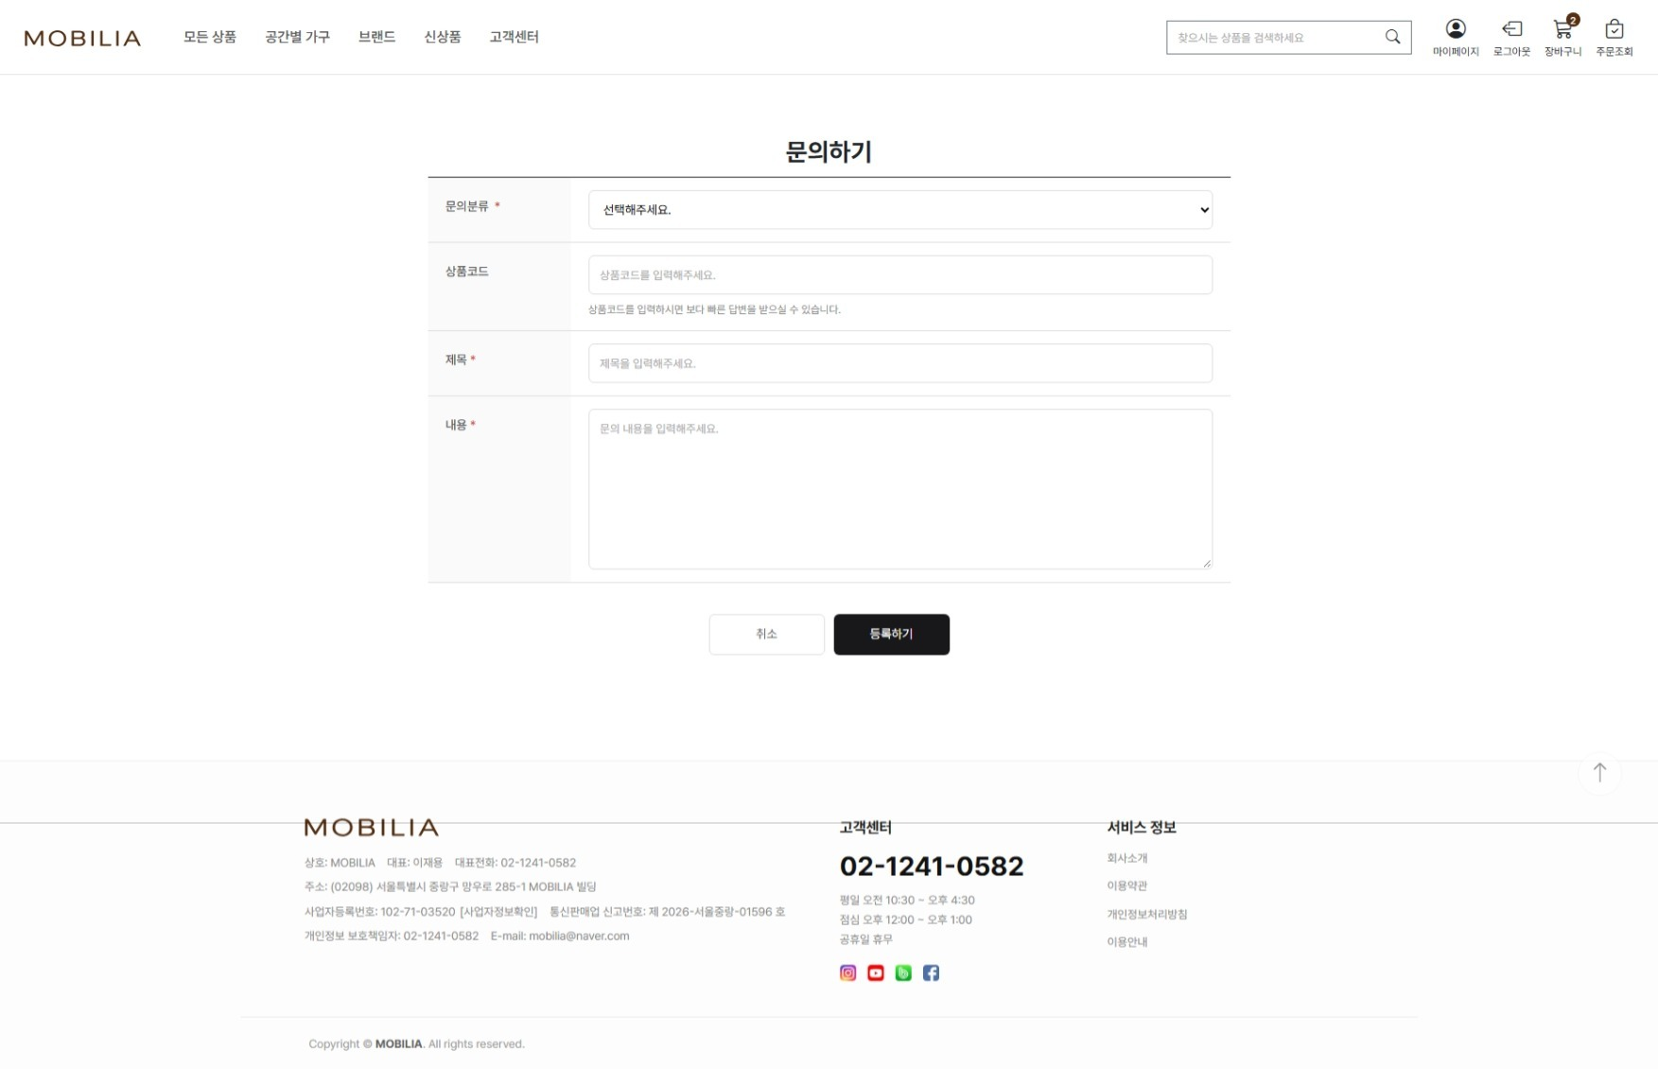
Q&A 등록 화면
Q&A / WRITE QNA
MOBILIA
Q&A
40

Slide 41
Q&A 등록 코드 ① View / Controller
Q&A / QNA CODE
폼 값은 Qna 객체로 받고, Controller가 작성 회원을 연결한 뒤 Service에 저장을 맡깁니다.
qna.js / 화면에서 입력 확인
18 qnaWriteForm.addEventListener("submit", (e) => {
// ... 분류 / 제목 / 내용 입력칸 찾기
25 if(category.value === "") {
26 alert("문의분류를 선택해주세요.");
27 e.preventDefault();
28 return;
29 }
// ... 제목 / 내용 빈 값 확인
43 if(!confirm("문의를 등록하시겠습니까?")) {
44 e.preventDefault();
45 }
46 });
SupportController.java / qnaWrite()
64 @PostMapping("/support/qna/write")
65 public String qnaWrite(Qna qna, Principal principal) {
67 Customer customer = customerService.selectCustomer(principal.getName());
69 qna.setCustomer(customer);
70 qnaService.saveQna(qna);
72 return "redirect:/support?qna=true";
73 }
입력
문의분류(필수), 상품코드(선택, 직접 입력하는 문자열), 제목 / 내용(필수)을 적습니다.
화면에서 확인
등록하기를 누르면 qna.js가 분류 / 제목 / 내용이 비었는지 보고, 확인 창에서 등록을 고르면 폼을 보냅니다.
회원 연결
POST /support/qna/write → qnaWrite()가 로그인 회원을 찾아 qna.setCustomer()로 연결합니다.
MOBILIA
Q&A
41

Slide 42
Q&A 등록 코드 ② Service / Repository / Entity
Q&A / QNA CODE
작성일을 넣어 저장합니다. productId는 Product와 연관관계가 없는 문자열이고, 답변 칸은 비어 있습니다.
QnaService.java / saveQna()
21 public void saveQna(Qna qna) {
22 qna.setCreateDate(LocalDateTime.now());
23 qnaRepository.save(qna);
24 }
QnaRepository.java
9 public interface QnaRepository extends JpaRepository<Qna, Long> {
// ... save()는 JpaRepository가 제공
47 }
Qna.java
10 @Entity
11 @Getter @Setter @ToString
12 public class Qna {
// ... id (@Id)
19 @ManyToOne
20 private Customer customer;
23 private String category;
26 private String productId;
29 private String title;
32 @Column(columnDefinition = "text")
33 private String content;
36 @Column(columnDefinition = "text")
37 private String answer;
40 private LocalDateTime createDate;
43 private LocalDateTime answerDate;
45 }
저장
QnaService.saveQna()가 작성일을 넣고 qnaRepository.save()로 저장합니다.
답변 칸
answer와 answerDate는 비어 있다가 관리자가 답변할 때 채워집니다.
MOBILIA
Q&A
42

Slide 43
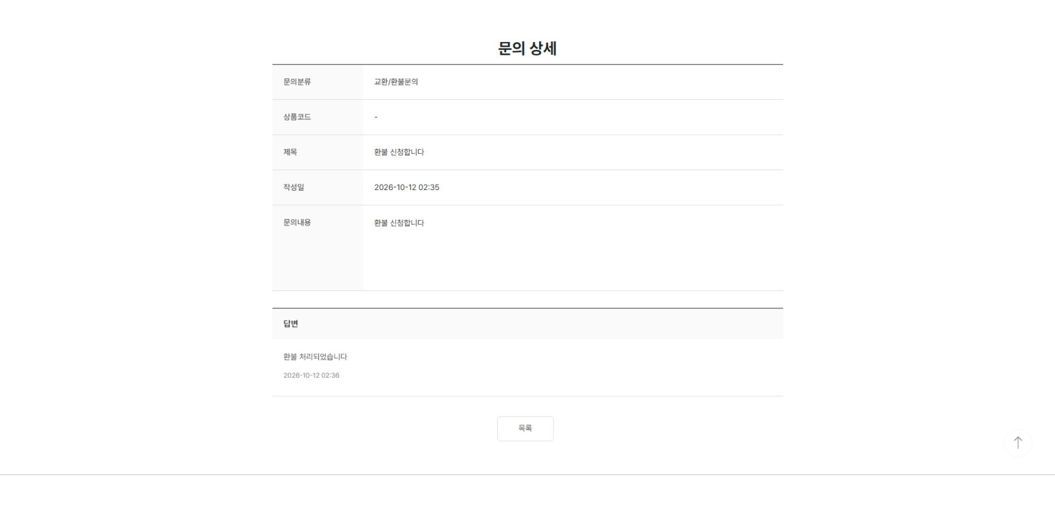
내 문의 상세 화면
Q&A / MY QNA
MOBILIA
Q&A
43

Slide 44
내 문의 확인과 답변 보기
Q&A / MY QNA
내 문의 목록에서 상세를 열어 답변을 확인하고, 답변 전에는 수정 / 삭제할 수 있습니다.
내 문의 목록
GET /support의 Q&A 탭. 로그인한 회원의 문의만 10건씩, 전체 / 답변대기 / 답변완료와 제목으로 찾습니다. (getQnaList)
상세
GET /support/qna/detail/{id}. 다른 회원의 문의면 고객센터로 돌려보냅니다.
답변 확인
관리자가 답변하면 같은 문의의 답변과 답변일이 '답변' 영역에 나옵니다. 답변 전에는 '아직 등록된 답변이 없습니다.'가 나옵니다.
수정 / 삭제
답변 전에만 버튼이 보이고, updateQna() / deleteQna()도 answer가 비어 있을 때만 처리합니다.
MOBILIA
Q&A
44

Slide 45
ADMIN
06
IN THIS SECTION
관리자
상품 등록
ADD PRODUCT
상품 / 회원 관리
MANAGEMENT
주문 관리
ORDER STATUS
관리자 화면에서 상품을 등록하고, 상품 / 회원 / 주문을 관리하며 문의에 답변하는 부분입니다.
Q&A 답변
QNA ANSWER
MOBILIA
ADMIN
45

Slide 46
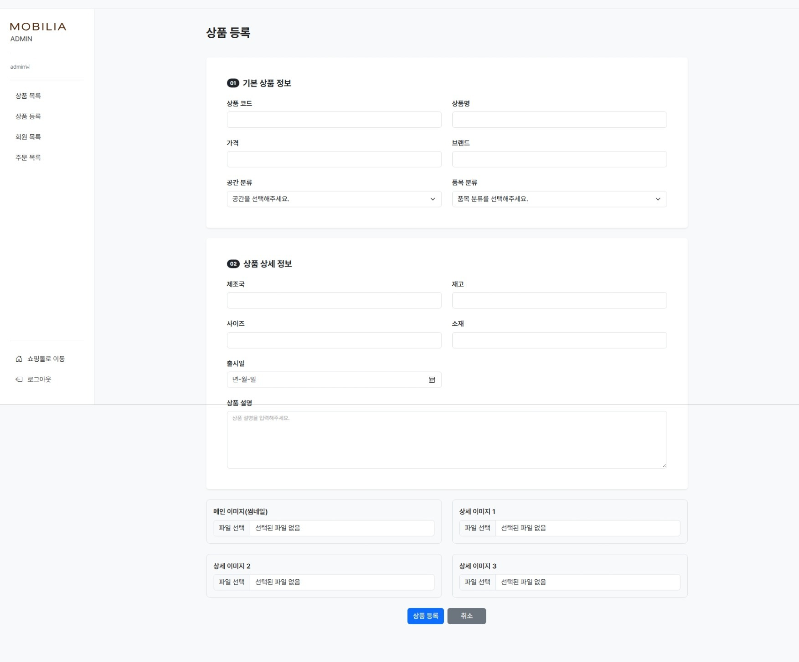
관리자 상품 등록 화면
ADMIN / ADD PRODUCT
MOBILIA
ADMIN
46

Slide 47
관리자 상품 등록
ADMIN / ADD PRODUCT
등록 폼을 multipart로 보내면 이미지는 파일로 저장하고, DB에는 상품 정보와 파일명을 저장합니다.
등록 화면
GET /products/admin/add. 이 경로(/products/admin/**)는 ADMIN / MANAGER만 들어갈 수 있습니다.
입력
상품코드(lr-001-001 형식), 상품명 / 가격 / 브랜드, 공간 / 품목 분류, 제조국 / 재고 / 사이즈 / 소재 / 출시일 / 설명, 이미지 4장.
검증
@Valid로 필수 입력과 상품코드 형식을 검사하고, 이미지 4장이 모두 선택됐는지 Controller에서 확인합니다.
저장
이미지를 'UUID_원본파일명'으로 저장하고, 파일명을 fileName1~4에 넣어 등록일과 함께 save()합니다.
MOBILIA
ADMIN
47

Slide 48
상품 등록 코드 ① View / Controller
ADMIN / ADD PRODUCT CODE
폼은 multipart로 이미지 파일을 함께 보내고, Controller는 검증을 통과한 상품만 Service로 넘깁니다.
FLOW
addProduct.html
20 <form id="addProductForm"
21 th:action="@{/products/admin/add}"
22 th:object="${product}"
23 method="post"
24 enctype="multipart/form-data">
<!-- ... 상품 정보 / 이미지 4개 입력 -->
184 <button type="submit" class="btn btn-primary">상품 등록</button>
188 </form>
ProductController.java / addProduct()
184 @PostMapping("/admin/add")
185 public String addProduct(
186 @Valid Product product,
187 BindingResult bindingResult) throws IOException {
// ... 이미지 / 필드명 / 이름 배열 준비
200 for(int i = 0; i < images.length; i++) {
201 if(images[i] == null || images[i].isEmpty()) {
202 bindingResult.rejectValue(fieldNames[i], "required",imageNames[i] +
"를 선택해주세요.");
203 }
204 }
205 if(bindingResult.hasErrors()){
206 return "product/addProduct";
207 }
209 productService.addProduct(product);
211 return "redirect:/";
212 }
01
요청
POST /products/admin/add / multipart
02
필드 검증
@Valid Product / BindingResult
03
이미지 확인
비어 있으면 rejectValue()
04
저장 위임
productService.addProduct(product)
MOBILIA
ADMIN
48

Slide 49
상품 등록 코드 ② Service / Entity
ADMIN / ADD PRODUCT CODE
파일을 업로드 폴더에 저장한 뒤 파일명과 등록일을 넣어 save()합니다.
FLOW
ProductService.java / addProduct()
131 public void addProduct(Product product) throws IOException {
133 File dir = new File(uploadDir);
136 if(!dir.exists()){ dir.mkdirs(); }
139 product.setFileName1(saveFile(product.getProductImage1(), uploadDir));
// ... fileName2, fileName3
142 product.setFileName4(saveFile(product.getProductImage4(), uploadDir));
144 product.setRegDate(LocalDateTime.now());
146 productRepository.save(product);
147 }
ProductService.java / saveFile()
192 private String saveFile(MultipartFile file, String uploadDir) throws IOException {
194 String originalFileName = file.getOriginalFilename();
199 String savedFileName = UUID.randomUUID().toString() + "_" + originalFileName;
203 File dest = new File(uploadDir + savedFileName);
206 file.transferTo(dest);
209 return savedFileName;
210 }
Product.java
29 @Column(unique = true, columnDefinition = "varchar(30)")
30 private String productId;
// ...
91 @Column(columnDefinition = "varchar(100) default 'default.jpg'")
92 private String fileName1;
// ...
106 @Transient
107 private MultipartFile productImage1;
01
파일 저장
UUID_원본파일명 → transferTo()
02
파일명 / 등록일
setFileName1~4 / setRegDate
03
저장
productRepository.save(product)
04
Entity
productId unique / @Transient productImage
MOBILIA
ADMIN
49

Slide 50
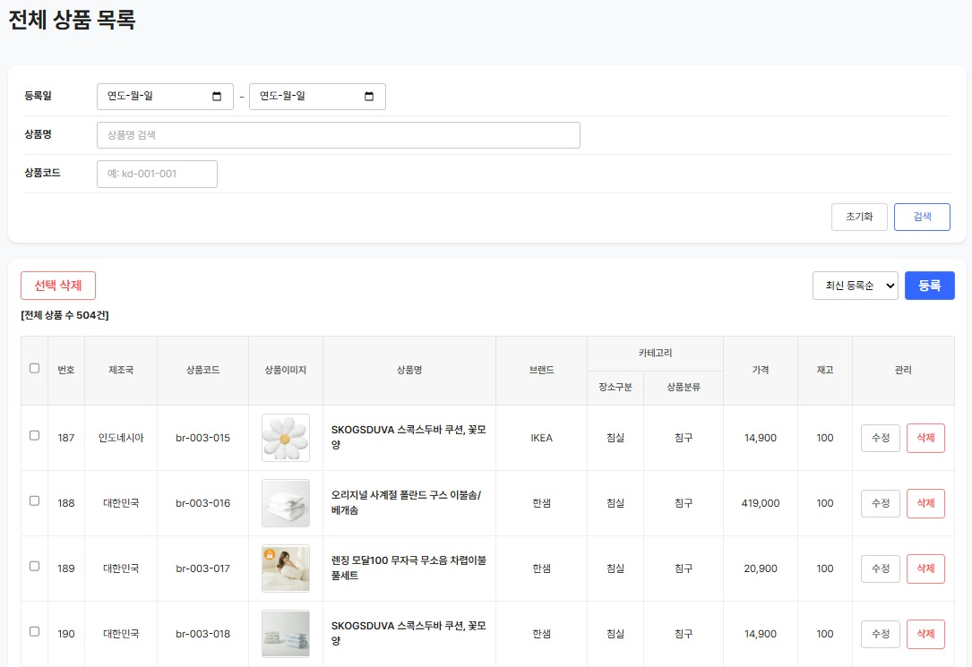
관리자 상품 목록 화면
ADMIN / MANAGEMENT
MOBILIA
ADMIN
50

Slide 51
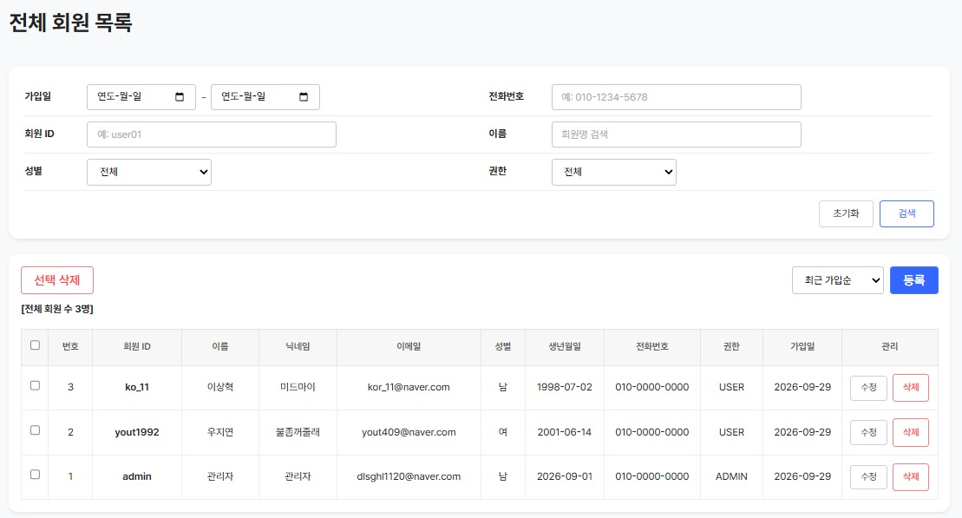
관리자 회원 목록 화면
ADMIN / MANAGEMENT
MOBILIA
ADMIN
51

Slide 52
상품 / 회원 관리 기능
ADMIN / MANAGEMENT
두 목록 모두 검색 조건을 Repository 쿼리에 함께 넘겨 조회하고, 10건씩 나눠서 보여줍니다.
상품 관리
회원 관리
GET /products/admin/list ADMIN / MANAGER
GET /customers/admin/list ADMIN
검색
등록일 기간 / 상품명 / 상품코드
검색
가입일 기간 / 회원 ID / 이름 / 전화번호 / 성별 / 권한
정렬
최신 등록순 / 오래된순 / 가격 낮은순 / 높은순
정렬
최근 가입순 / 오래된 가입순
관리
상품 수정 / 삭제 / 선택 삭제
관리
회원정보 / 권한 수정 / 삭제 / 선택 삭제
selectProductList() → searchAdminProducts()
selectCustomerList() → searchAdminCustomers()
MOBILIA
ADMIN
52

Slide 53
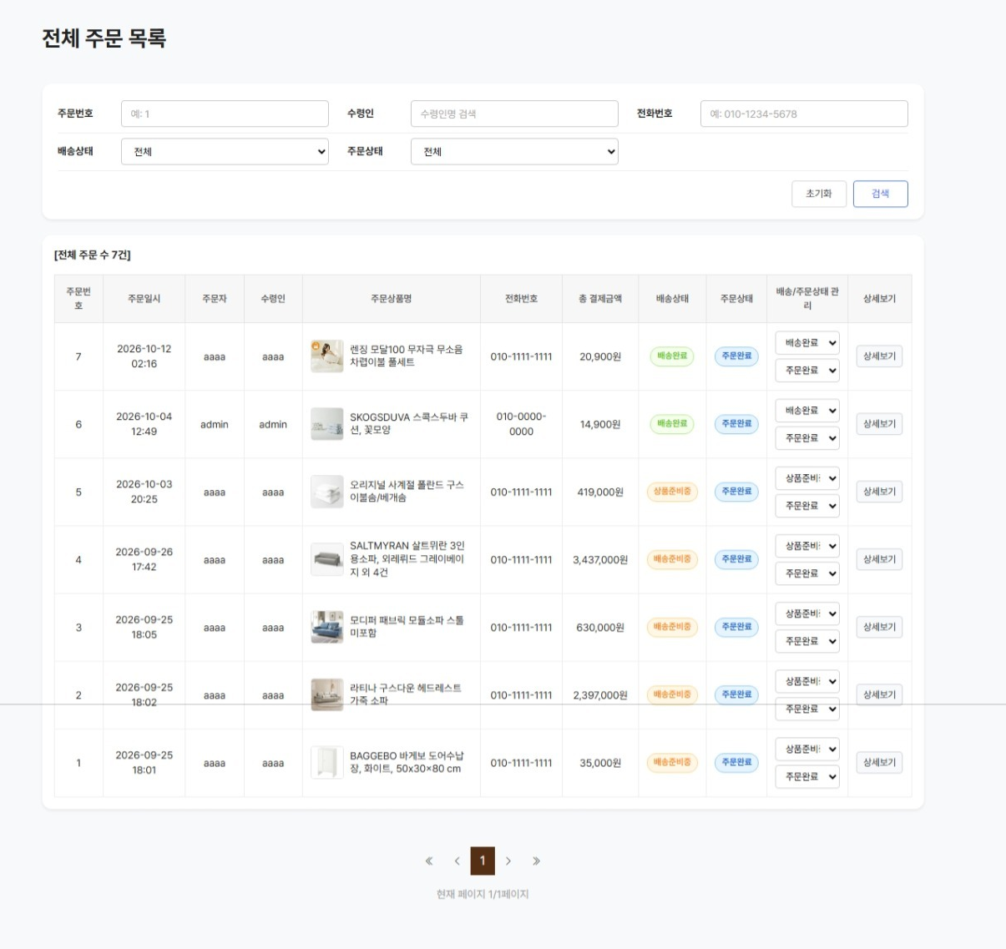
관리자 주문 목록 화면
ADMIN / ORDER STATUS
MOBILIA
ADMIN
53

Slide 54
주문 관리 — 주문상태와 배송상태
ADMIN / ORDER STATUS
주문 목록에서 상태를 고르면 확인 후 바로 요청을 보내고, 주문상태와 배송상태는 따로 저장됩니다.
목록과 검색
GET /orders/admin/list (ADMIN). 주문번호 / 수령인 / 전화번호 / 배송상태 / 주문상태로 주문일시 최신순 10건씩 조회합니다.
두 상태
주문상태(주문완료/주문취소)는 Order.status, 배송상태(상품준비중/배송중/배송완료)는 Delivery.status에 저장됩니다.
배송상태 변경
POST /orders/admin/updateDeliveryStatus. 배송완료로 바꾸면 deliveryDate를 남기고, 회원 주문 내역에 후기 버튼이 나옵니다.
주문상태 변경
POST /orders/admin/updateOrderStatus. 이미 취소된 주문은 바꿀 수 없고, 주문취소로 바꾸면 재고를 되돌립니다.
MOBILIA
ADMIN
54

Slide 55
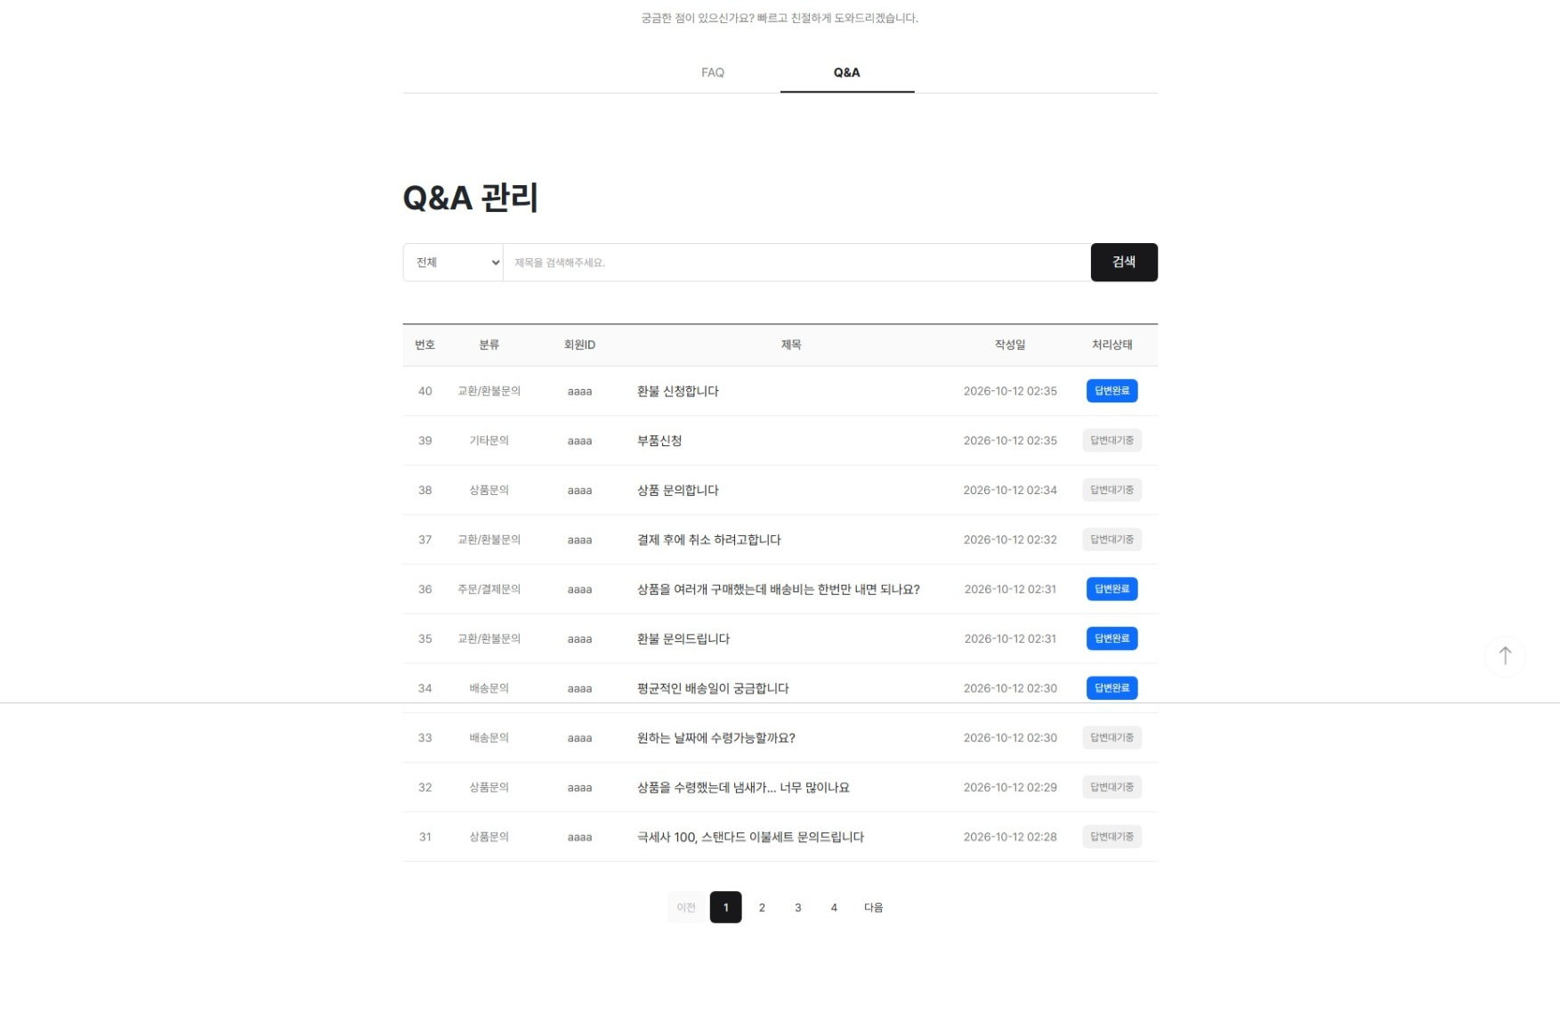
관리자 Q&A 목록 화면
ADMIN / QNA ANSWER
MOBILIA
ADMIN
55

Slide 56
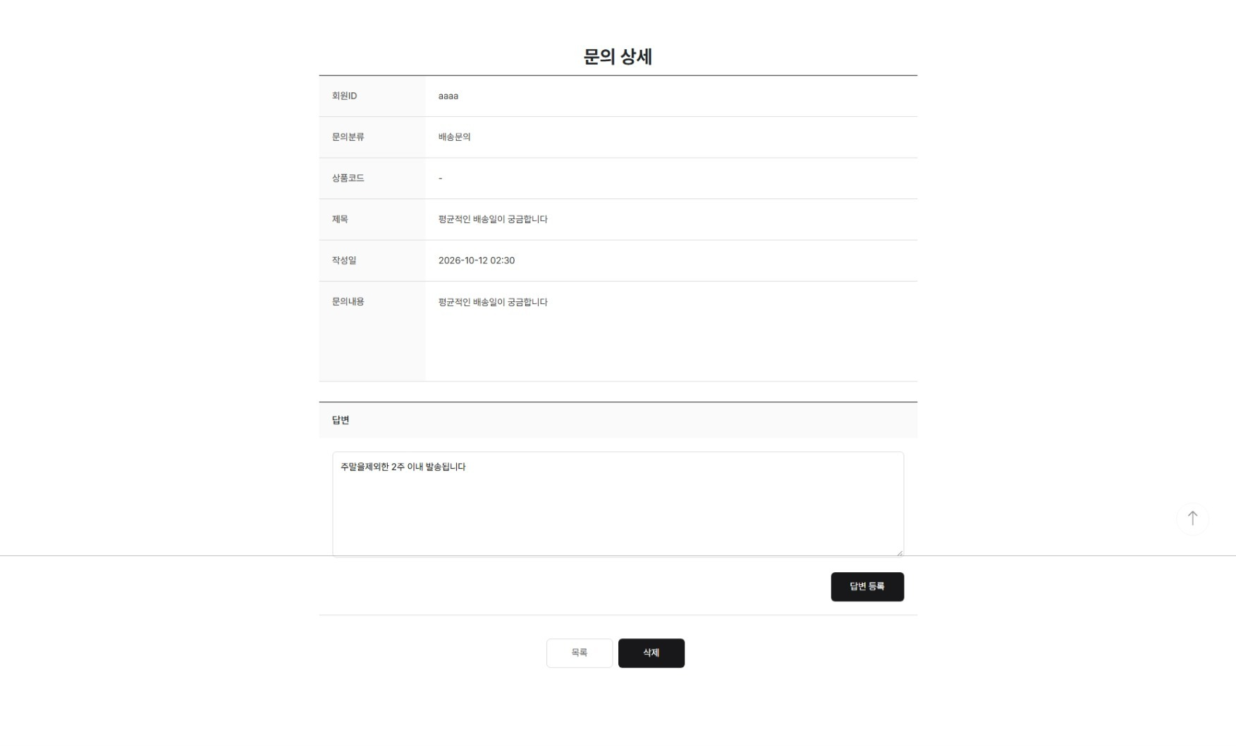
관리자 Q&A 답변 화면
ADMIN / QNA ANSWER
MOBILIA
ADMIN
56

Slide 57
관리자 Q&A 답변 처리
ADMIN / QNA ANSWER
답변은 새 행을 추가하지 않고 기존 문의의 answer와 answerDate를 채워 저장합니다.
목록
GET /support/admin/list. Controller에서 ADMIN / MANAGER인지 확인하고, 전체 문의를 10건씩 상태 / 제목으로 찾습니다.
답변 저장
답변 등록 → POST /support/admin/answer/{id} → qnaAdminAnswer()가 권한 확인 → saveAnswer()가 같은 Qna에 answer / answerDate를 넣어 save()합니다.
회원 확인 / 삭제
회원은 자기 문의 상세에서 답변을 봅니다. 관리자는 POST /support/admin/delete/{id}로 문의를 삭제할 수 있습니다.
MOBILIA
ADMIN
57

Slide 58
MOBILIA 정리
SUMMARY
핵심 등록 기능마다 화면의 버튼이 보낸 요청이 Controller와 Service를 거쳐 Repository의 save()로 저장됩니다.
기능
화면 버튼 / 요청
Controller
Service
저장 (Repository → Entity)
회원가입
회원가입 / POST /customers/signup
addCustomer()
addCustomer()
save() → Customer, Address
장바구니 추가
장바구니 / POST /cart/add
addCart()
addCart()
save() → Cart, CartItem
주문 생성
결제 및 주문완료하기 / POST /order/process
processOrder()
order() / orderFromCart()
save(order) → Order 외 3개
후기 작성
등록하기 / POST /reviews
createReview()
saveReview()
save() → Review
댓글 등록
등록 / POST /reviews/{id}/comments
saveComment()
saveComment()
save() → ReviewComment
Q&A 등록
등록하기 / POST /support/qna/write
qnaWrite()
saveQna()
save() → Qna
상품 등록
상품 등록 / POST /products/admin/add
addProduct()
addProduct()
save() → Product
Q&A 답변
답변 등록 / POST /support/admin/answer/{id}
qnaAdminAnswer()
saveAnswer()
save() → 기존 Qna 수정
MOBILIA
SUMMARY
58

